Slide 1
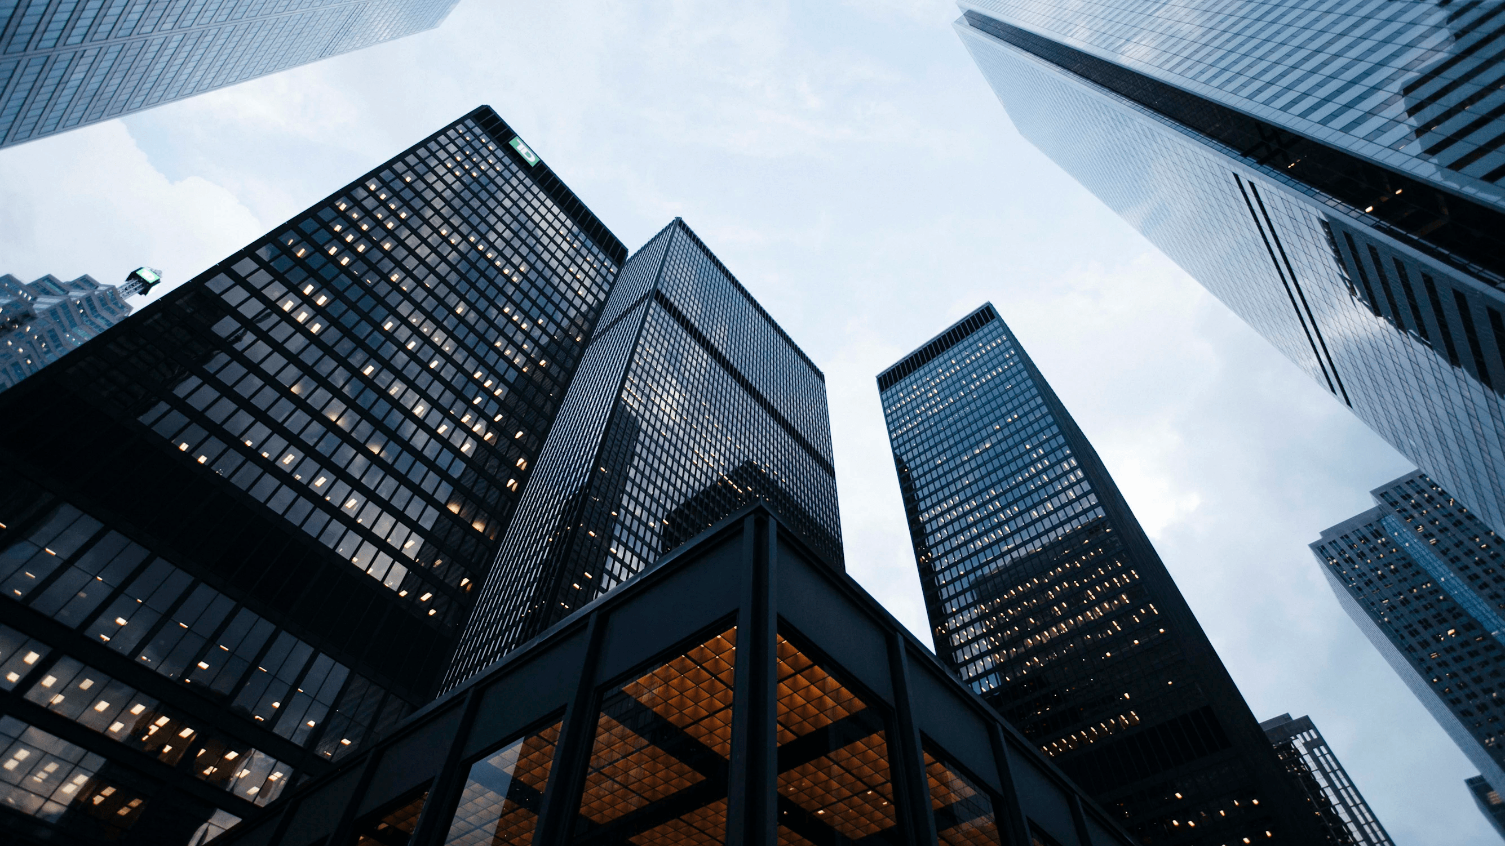


상업용 부동산 투자 기회
다봉타워
매각 제안서
예상 매각가
2,190억원
서울특별시 강남구 대치동 890-12 (테헤란로 418)
프리미엄 오피스
•
선릉역 초역세권
•
테헤란로 대로변
Confidential Information Memorandum
KB INVEST
This document contains proprietary information and is intended for the exclusive use of the recipient.
이음프로퍼티 부동산중개법인

Slide 2








건물 정보
건축 개요
다봉타워
Dabong Tower
기본 정보
규모 및 시설
소재지
연면적
서울특별시 강남구 대치동 890-12
13,948㎡
(테헤란로 418)
4,219평
지역지구
일반상업지역
대지면적
지구단위계획구역
1,050㎡
318평
준공일
1992년
주차대수
지속적인 관리로 최상의 컨디션 유지
74대
자주식 + 기계식 복합 운영
건물 규모
지상 15층 / 지하 5층
승강기
3대
승객용 2대, 비상용 1대
INVESTMENT HIGHLIGHTS
PAGE 02

Slide 3
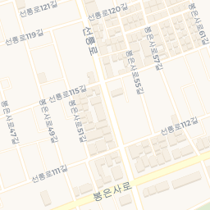
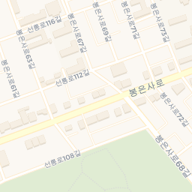
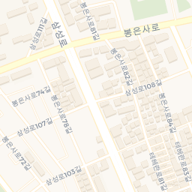
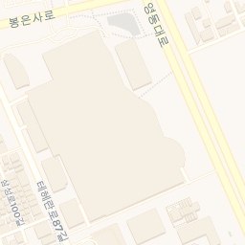



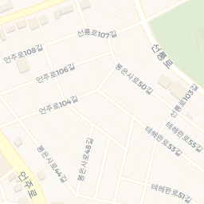
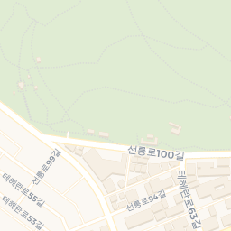
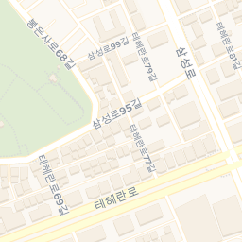
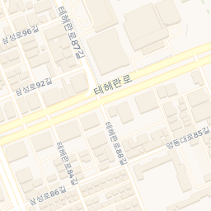






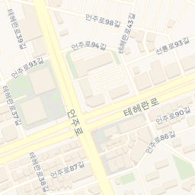
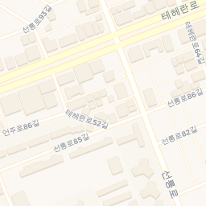
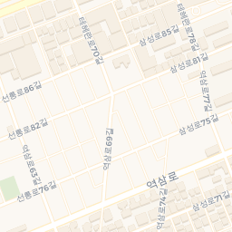
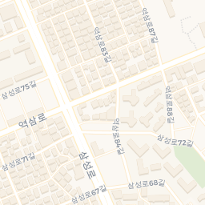





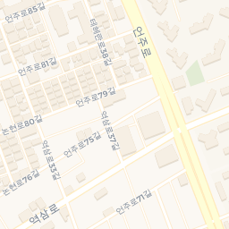
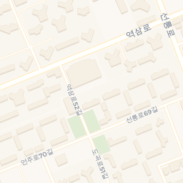
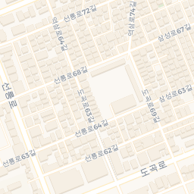
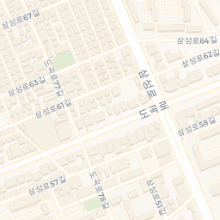
위치 분석
입지 분석 및 교통 환경
더블 역세권
테헤란로
선릉역 도보 3분 (250m)
지하철 2호선(강남 순환)과 수인분당선(경기 남부 연결)이 교차하는 핵심 더블 역세권
테헤란로 50m 대로변
×
×
다봉타워
다봉타워
대한민국 오피스 1번지 테헤란로의 우수한 가시성 및 차량 접근성 확보 (이면도로 X)
매각대상 물건
매각대상 물건
강남 비즈니스 벨트 중심
IT, 금융, 컨설팅 등 우량 임차 수요가 가장 풍부한 테헤란로 비즈니스 축의 중심 입지
주변 대형 개발 호재
다봉타워 (본건)
현대차 GBC, 국제교류복합지구 등 삼성역 일대 개발의 직접적인 수혜 예상 지역
주요 역세권/시설
도보 3분 반경
서울 강남구 대치동 890-12 (테헤란로 418)
PAGE 06

Slide 4



핵심 투자 포인트
핵심 투자 포인트
다봉타워
01
02
03
입지
안정성
성장성
초역세권 + 테헤란로
황금입지
안정적 임대운영
(공실률 5% 미만)
개발 호재 수혜
(GBC 파급효과)
선릉역 도보 3분 초역세권과 테헤란로 대로변의 탁월한 입지 조건.
강남권역(GBD) 내에서도 가장 선호도 높은 테헤란로 중심축에 위치하여 가시성, 접근성, 기업 브랜딩 효과를 동시에 확보한 프리미엄 자산입니다.
우량 임차인 위주의 구성과 낮은 공실률로 안정적인 현금흐름 창출.
주변 오피스 수요가 꾸준히 증가하는 지역으로, 경기 변동에도 임대료 방어력이 우수하며 지속적인 임대 수익 확보가 가능합니다.
현대차 GBC 건립 및 국제교류복합지구 조성 사업의 직접적인 수혜 지역.
삼성역-선릉역 일대의 대규모 개발 계획이 진행됨에 따라 향후 지가 상승 및 자산 가치 증대 가능성이 매우 높은 투자처입니다.
핵심 투자 포인트
PAGE 04

Slide 5




전략적 분석
투자 유형별 분석
최적의 활용 방안 제안
유형 A
유형 B
본사 사옥용
투자 수익용
기업 브랜드 이미지 제고
안정적 임대 수익
테헤란로 대로변이라는 상징적 주소와 뛰어난 가시성을 통해 기업의 신뢰도와 브랜드 가치를 높일 수 있는 최적의 입지입니다.
강남권역의 낮은 공실률과 풍부한 임차 수요를 바탕으로 공실 리스크를 최소화하며 안정적인 현금 흐름을 창출합니다.
효율적 공간 활용
자산 가치 상승
기준층 전용면적의 높은 공간 효율성과 가변적인 평면 구성으로 부서간 협업에 유리하며, 쾌적한 업무 환경을 제공합니다.
현대차 GBC 및 국제교류복합지구 개발 등 대형 호재의 직접적인 수혜지로 중장기적 자산 가치 상승 여력이 충분합니다.
우수 인재 확보 유리
인플레이션 헷지
선릉역 초역세권의 편리한 교통 환경은 임직원 출퇴근 만족도를 높여 우수 인재 채용 및 유지에 긍정적입니다.
실물 자산으로서 물가 상승에 따른 임대료 인상이 가능하여 인플레이션 헷지 수단으로 탁월한 투자처입니다.
연간 임대수익 (예상)
CAP Rate (추정)
추천 업종
92억원
3.3%
IT / 테크
금융 / 투자
컨설팅
INVESTMENT HIGHLIGHTS
PAGE 05

Slide 6

재무 분석
수익률 분석 (시나리오)
투자 수익성 검토
매입가 (가정)
2,190억원
순영업이익 (NOI)
73억원/년
자본환원율 (CAP Rate)
3.33%
억원
억원/년
%
 | 보수적 LTV 40% | 중립적 (Base) LTV 50% | 적극적 LTV 60%
대출금액 | 876 억원 | 1,095 억원 | 1,314 억원
자기자본 (Equity) | 1,314 억원 | 1,095 억원 | 876 억원
연간 이자비용 (5.5%) | -48.2 억원 | -60.2 억원 | -72.3 억원
세전 현금흐름 (BTCF) | 24.8 억원 | 12.8 억원 | 0.7 억원
자기자본수익률 (COC) | 1.89% | 1.17% | 0.08%
금리 변동성 및 수익률 민감도
※ 상기 분석은 연 대출금리 5.5%를 가정한 수치입니다. 향후 금리 인하 시 레버리지 효과로 인한 수익률 개선이 가능합니다.
※ NOI(순영업이익)는 만실 기준 추정치이며, 실제 운영 상황에 따라 변동될 수 있습니다. (관리비 및 제세공과금 포함된 순수익 기준)
INVESTMENT HIGHLIGHTS
PAGE 06

Slide 7






요약 제안
매각 제안 요약
핵심 제안 사항
총 매각가
평당 단가 (연면적 기준)
주변 시세 대비 저평가
2,190억원
5,200만원/평
핵심 투자 포인트 요약
선릉역 도보 3분
테헤란로 대로변
안정적 자산 운용
확실한 개발 호재
2호선·분당선 더블 역세권의
탁월한 교통 접근성과
풍부한 유동인구 확보
대한민국 비즈니스 중심축
테헤란로 50m 대로변의
독보적인 가시성 및 상징성
우량 임차인 위주 구성과
낮은 공실률을 바탕으로 한
안정적인 임대 수익 창출
현대차 GBC 및 국제교류복합지구
개발에 따른 직접 수혜지로
미래 자산 가치 상승 기대
INVESTMENT HIGHLIGHTS
PAGE 07

Slide 8









문의처
문의 및 첨부
상세 자료 요청 및 상담
이음프로퍼티 부동산중개법인
KB INVEST
강병일 이사
황의선 차장
부동산 자산관리 및 투자자문
상업용 부동산 매입매각 담당
010-5342-5321
010-8332-4983
첨부 가능 자료 (Documents Available)
건축물대장
토지대장
지적도
토지이용계획
임대현황표
위치도
INVESTMENT HIGHLIGHTS
PAGE 08

